Slide 1
이름:루응 반 키엔
학번 :21808028
학과 : 무역학과

Slide 2
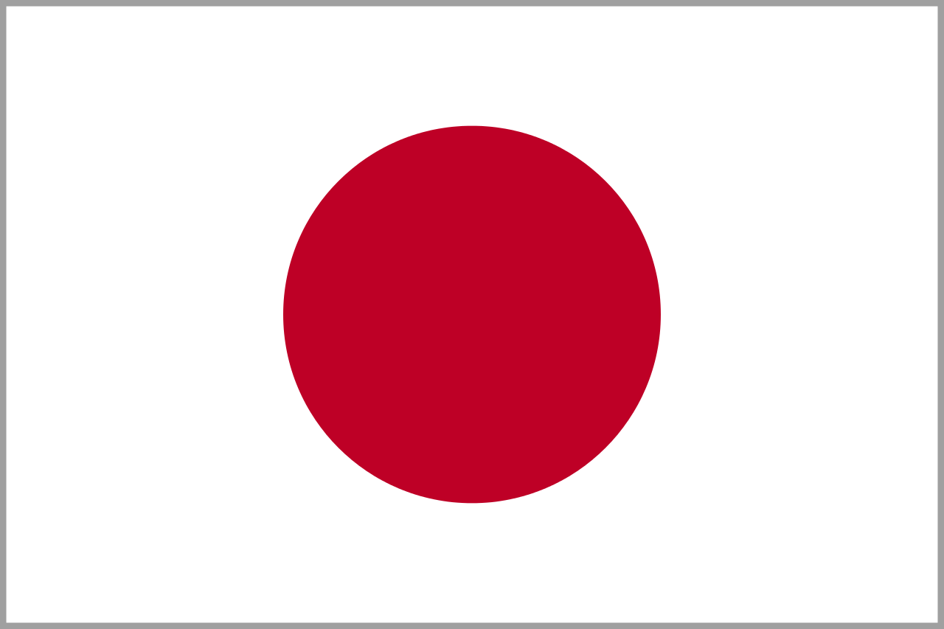
주제: 1 일본의 국토와 위지
2 일본의 4계절과 특징
3 일본의 에니메이션

Slide 3
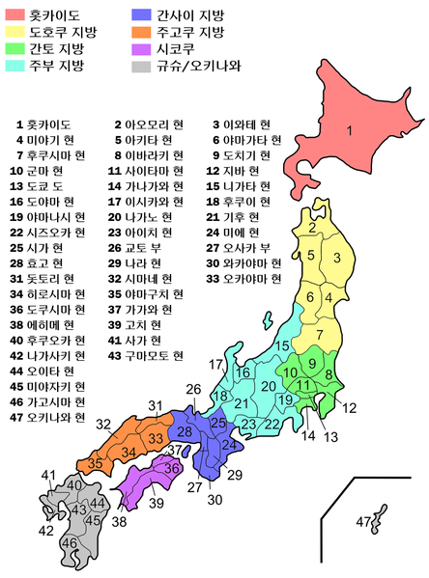
.
일본의 크게 홋카이도,혼슈,시코쿠,규슈 등 4개의 주요 큰 섬으로 도어 있다.긍에 오키나와 등 6천 9백여 개의 작은 섬등이 있다.동경 122도에서 154도,북위 20도에서 46도 사이에 위치해 있으며,전 국토 면적은 약 37만8천여 km2 로,한국의 4배이다.일본 국토의 약70% 이상은 산지로 되어 있고,대부분이 산림지대를 형성하고 있다

Slide 4
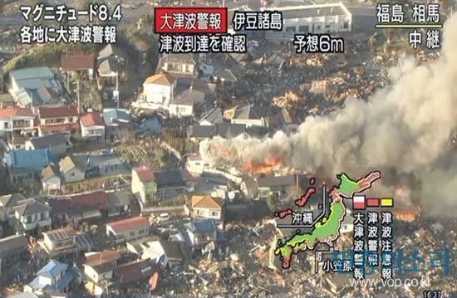
일본열도의 주변에서는 태양양판,필리핀판,유리시아판 및 북아메리카판의4개의 판이 서로 접해 있고 ,그들의 경계가 일본 해구,사가미 해구,난카이 해구이다.태양판 및필리핀판은 매년 수 cm의 속도가 서쪽으로 움직여 일본열도 밑으로 들어가고 있다.이 때문에 유리시아판 등의 대륙판의 끝자락이 끌려 들어가면서 변형에너지가 점점 축적되고 있다. 이 변형이 한계에 달하여 원래로 돌아가려고 하면 파괴가 일어나 거대한 에너지가 방출된다.이것이 일본의 태평양 연안에서 발생하는 거대 지진이다.

Slide 5
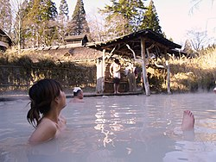
일본은 화산이 많은 섬나라로,화산 분화에 의해 용암, 화산탄,화산재,수증기 등이 분출된다. 이 때문에 화산 주변에는 지열을 품고 있는 대지가 많이 존재하고,평균 이상으로 가열되어 솟아나는 샘도 많이 존재한다.그것이 온천이다.오천지의 수는 숙박시서이 있는 곳만 해도 약 3000곳 이상이나 된다.온천이 없는 지역은 한 군데도 없다.

Slide 6
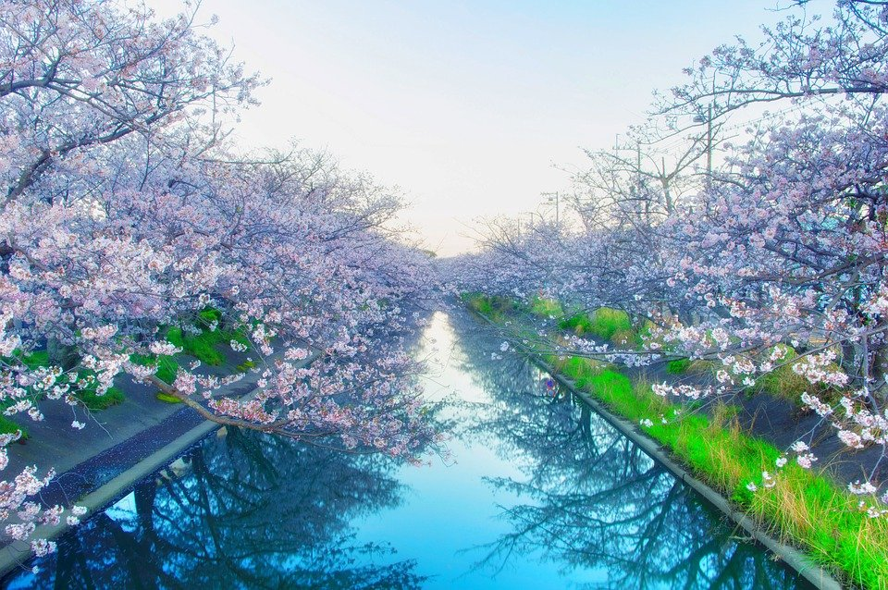
달력 상으로는 입춘 2월4일경에서 입하 5월6일경 전날까지가 봄이지만,일반적으로는 실제로 따뜻해지는 3월부터 5월경을 봄이라고 한다. 뜨뜻한 날씨가 행락에 적합하여,형형색색의 꽃이 피는 공원이나 식물원,각지의 행락지는 구경꾼으로 떠들썩한다.

Slide 7
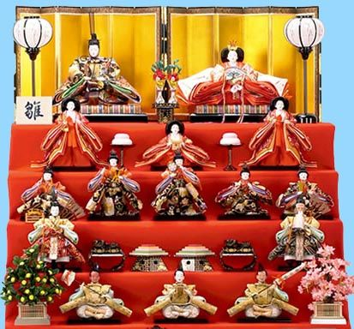
3월3일 히나마쓰리
히나마쓰리에는 여자 아이가 있는 가정에서는 히나인형ㄹ 장식하고,시로자케나 히나라레,지라시즈시나 대합을 넣은 맑은 장국등을 먹으며 여자 아이의 해복을 기원한다

Slide 8
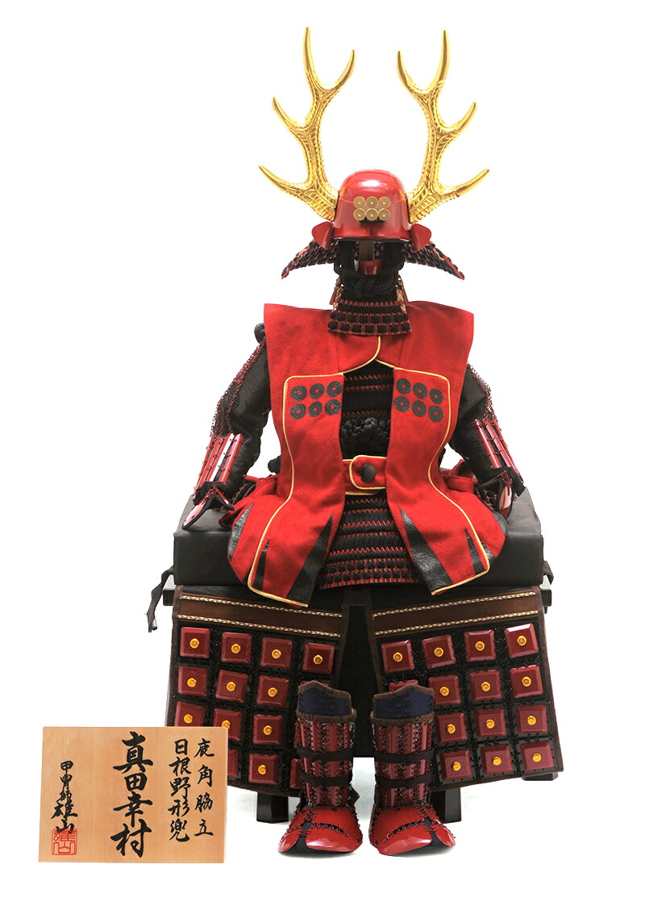
단고노 셋쿠에는 남자 아이가 있는 집에서 밖에 고이노보리를 올리고,실내에 5월 인형 을 장식하고,지마키나, 가시와모치라는 과자를 먹으며 남자 아이의 무사한 성정을 빕것이다.

Slide 9
되면 비가 며칠씩 계속여름으로는 입하 5월6경에서 입추 8월8일경 전날까지 여름이지만, 실제로는 6월부터 8월경을 여름이라고 한다. 5월은 사쓰키비레라고 하듯 맑은 날이 많은 초여름이고,6월이 되는 장마라고 불리는 시기가 온다.

Slide 10

7월7일 다나바타(칠석) 대나무 잎에 형형색색의 단자쿠나 장식을 달고 그 단자쿠에 소원을 적다.견우 와 직녀 전설에 연유한 행사로, 날씨가 맑을 때면 두 개의 별과 은 하수를 밤하늘에서 볼 수 있다. 또 센다이 다나바타 마쓰리와 같이 성대한 행사의 다나바타도 있다.

Slide 11
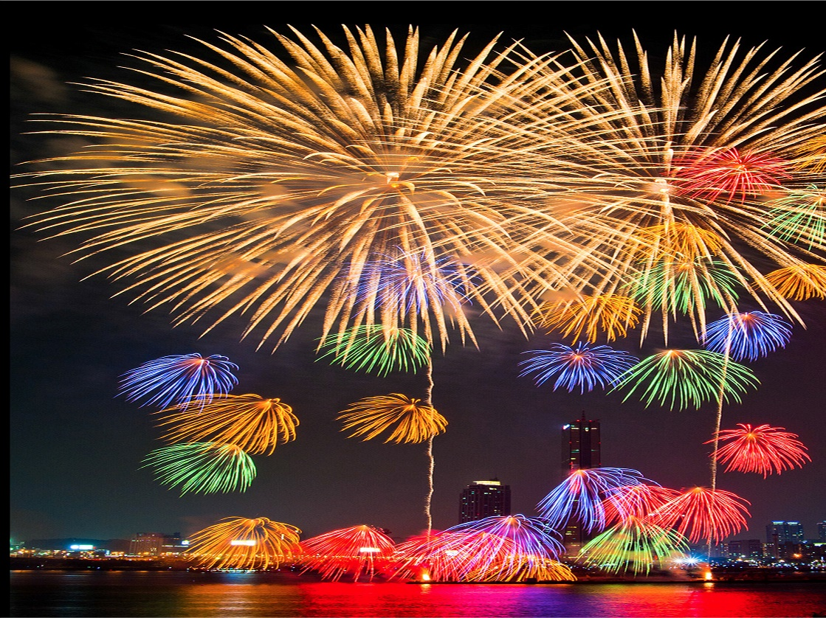

여름 풍물시로는 불꽃놀이를 들 수 있다.매년 7월에서 8월에 걸쳐 전국 긱지에서 500회 이상의 불꽃놀이 대회가 열린다.

Slide 12
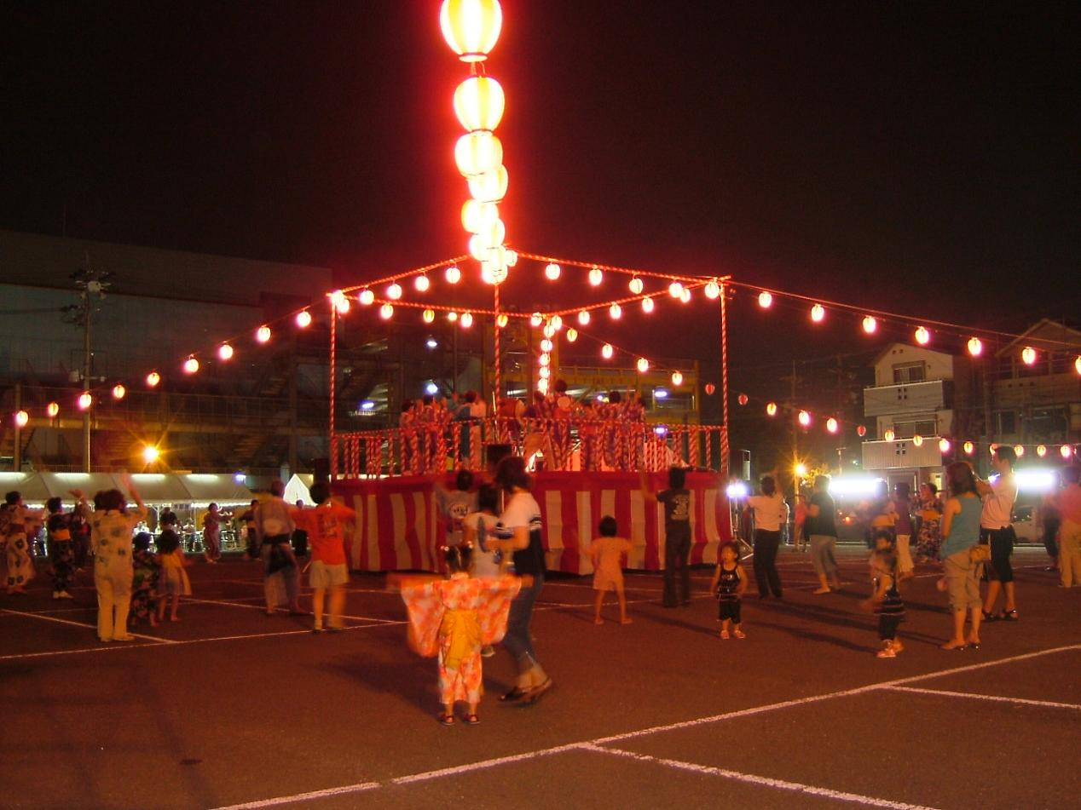
본오도리에는 500년의 역사가 있고 ,지금도 많은 사람들이 가까이하는 민속 예능이다.노래나 춤은 지역마다 특색이 있고,각지에 남은 전통적인 본오도리는 100종류 이상이나 된다.

Slide 13
달력으로는 입동 11월 8일경부터 입춘 2월4일경 전날까지가 겨울이다.그러나 2월에도 추위가 이어지기 때문에 실제로는 12월에서 2월까지를 겨울이라고 한다.동해 쪽은 눈이 내리는 날이 많고, 태평양 쪽은 공기가 건조한 맑은 날이 많은 것이 특징이다.사람들은 고타쓰.난로.어어컨 등으로 난방을 한다.한편,남서제도는 겨울에도 온난한 기후가 이어진다.

Slide 14
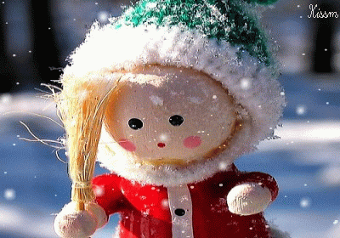
일본의 크리스마스는 종교색이 옅고 이벤트성이 짙은 것이 특징이다. .연인이나 친구들과 일루미네이션을 보기도 하고 ,선물을 겨환하기도 하고, 케이크를 먹기도 한다

Slide 15
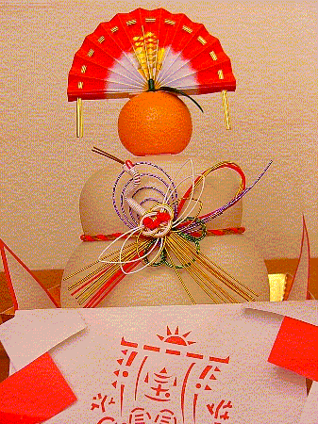
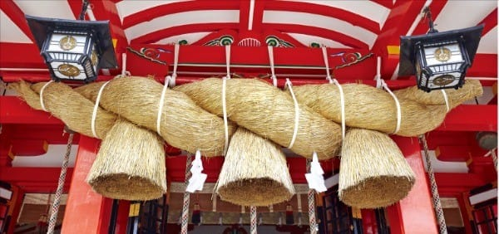
설날에는 행복을 가져온다고 하는 "도시가미" 를 맞이하기 위해 여러 가지 장식을 한다.
시미나와는 도시가미를 맞이하기 위해 신성한 장소를 만드는 부적 역할를 한다
도시가미에 대한 공물, 크고 작은 두 개의 등근 떡을 표개어 곶감이다 다시마 등을 곁들여 도코나마나 카미다나에 장식한다.가가미비라키 날에 조니나 시루코에 넣어서 먹는다

Slide 16
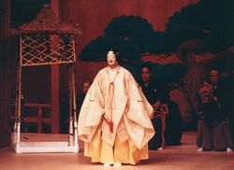
노는 일본에서 가장 오래된 연극이라고 한다. 원류는 나라시대에 중국에서 들어온 속악으로 민간에 널리 퍼졌다.오늘닐은 가면 예능을 중심으로 무대에서 엄숙하게 상연되지만,일찍이는 신사의 야외에서 상연된 적도 있어 종교적기원의 요소가 포함되어 있었다.2001년에 유네스코 세계무형문화재로 지정되었다.

Slide 17
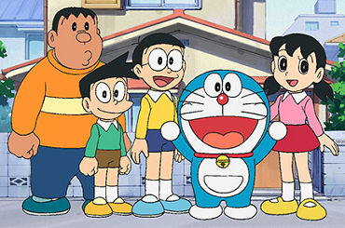
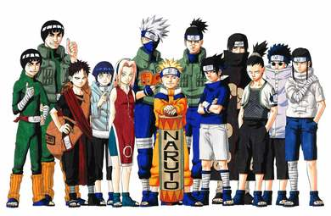
만화 (漫画, ま ん が, マ ン ガ)는 일본에서 유래 된 만화 또는 만화 캐릭터를 가리키는 일본어 용어입니다. 현재 Manga는 글로벌 시장을 장악하고 있으며 일본인뿐만 아니라 전 세계 많은 사람들에게 사랑 받고 있습니다.

Slide 18
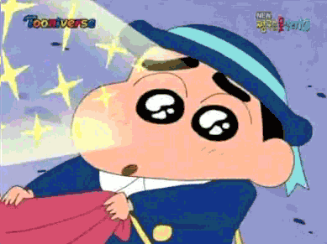
감사합니다

